Slide 1

CEA055 – Estatística e Probabilidade
Introdução à Probabilidade: Espaço Amostral e Eventos
Objetivos da aula:
Revisão de teoria de conjuntos.
Conhecer os conceitos de fenômeno aleatório, espaço amostral e evento.
Definir a função probabilidade a partir de seus axiomas e propriedades.
Referências:
Bussab, Morettin. Estatística Básica, 9ed — Cap. 5 (5.1, 5.2)
Montgomery, Runger. Estatística Aplicada e Probabilidade para Engenheiros, 7ª ed. — Cap. 2 (2.1, 2.3)
Magalhães, Lima. Noções de Probabilidade e Estatística, 5ed — Cap. 2 (2.1)
Morettin. Estatística Básica: Probabilidade e Inferência — Cap. 1 (1.1 a 1.6) e Cap. 2 (2.1)
Professor: Marcos Goulart Lima

Slide 2
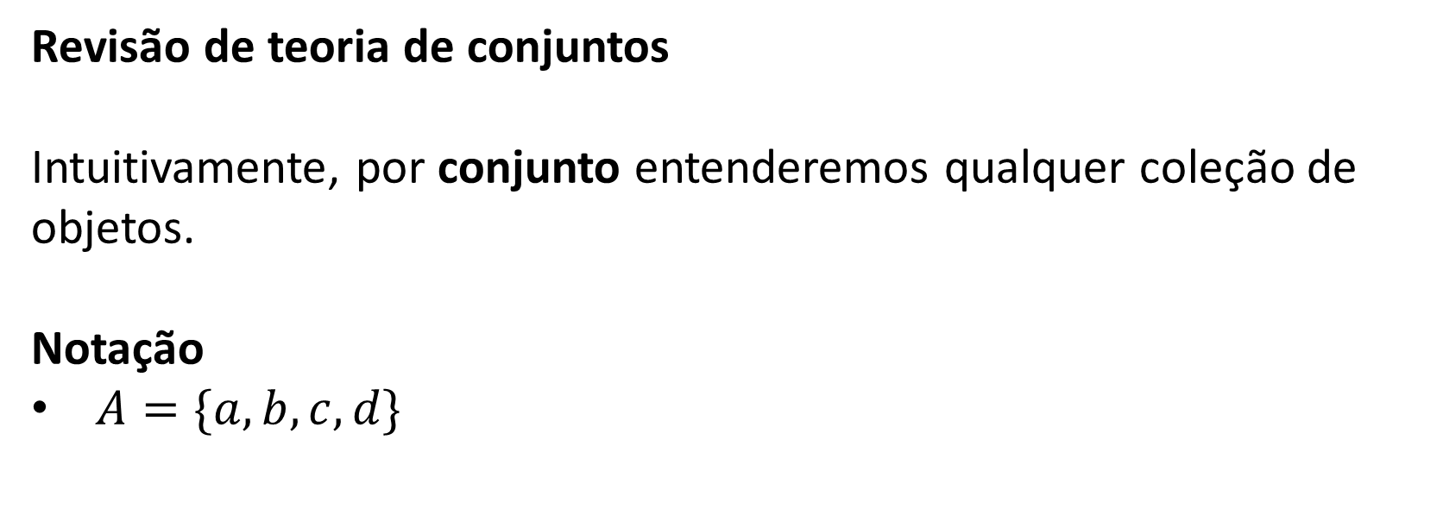
Revisão de teoria de conjuntos
Intuitivamente, por conjunto entenderemos qualquer coleção de objetos.
Notação
$A=\{a,b,c,d\}$
CEA055 - Estatística e Probabilidade - Professor: Marcos Goulart Lima

Slide 3
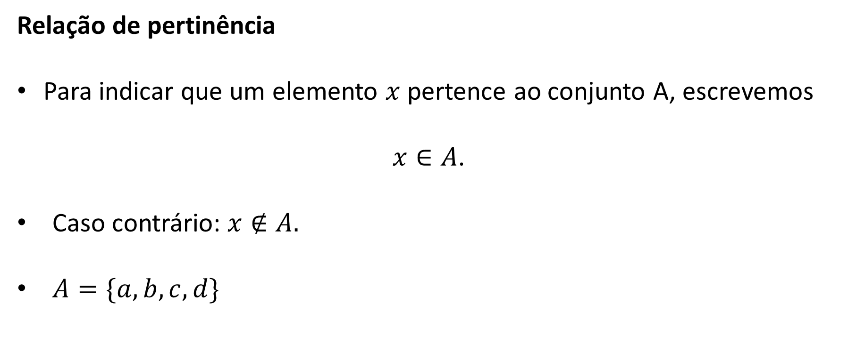
Relação de pertinência
Para indicar que um elemento $x$ pertence ao conjunto A, escrevemos
$x∈A$.
Caso contrário: $x∉A.$
$A=\{a,b,c,d\}$
CEA055 - Estatística e Probabilidade - Professor: Marcos Goulart Lima

Slide 4
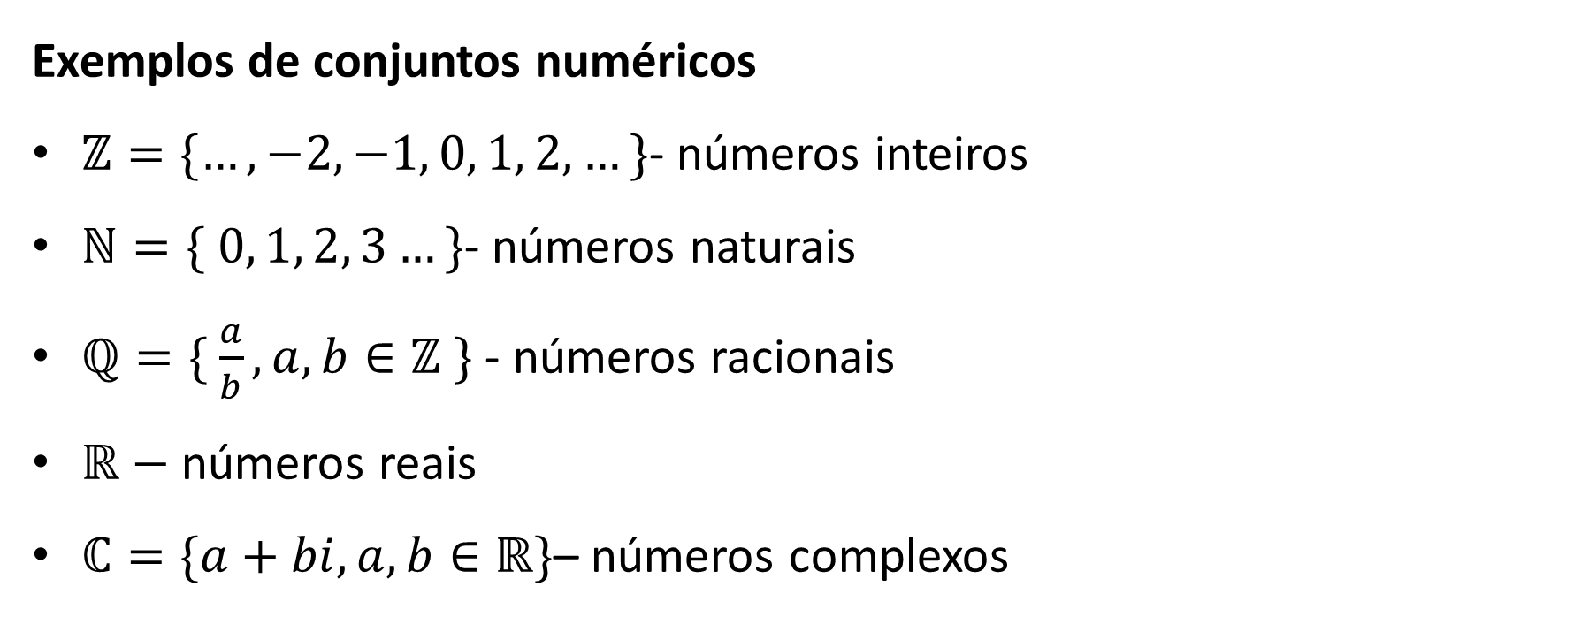
Exemplos de conjuntos numéricos
$ℤ=\{…,−2,−1, 0, 1, 2,…\}$- números inteiros
$ℕ=\{ 0, 1, 2, 3…\}$- números naturais
$ℚ=\{ \frac{a}{b}, a,b∈ℤ \}$ - números racionais
$ℝ−$números reais
$ℂ=\{a+bi, a,b∈ℝ\}$– números complexos
CEA055 - Estatística e Probabilidade - Professor: Marcos Goulart Lima

Slide 5
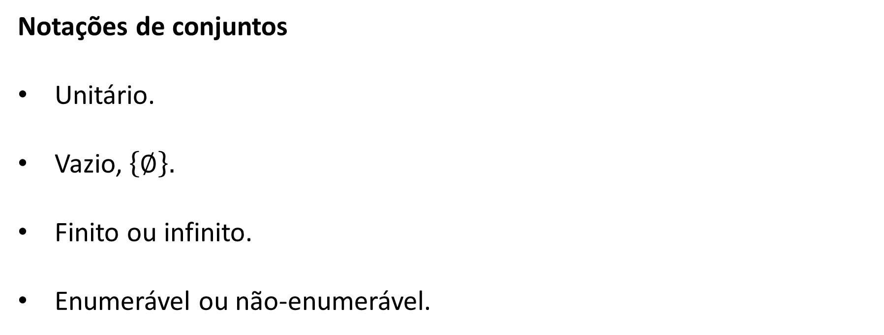
Notações de conjuntos
Unitário.
Vazio, $\left\{∅\right\}.$
Finito ou infinito.
Enumerável ou não-enumerável.
CEA055 - Estatística e Probabilidade - Professor: Marcos Goulart Lima

Slide 6
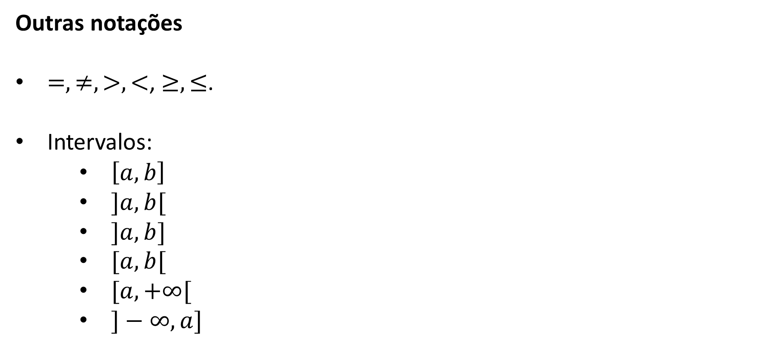
Outras notações
$=, ≠,>, <$, $≥, ≤$.
Intervalos:
    $\left[a,b\right]$
    $]a,b[$
    $]a,b]$
    $[a,b[$
    $[a,+∞[$
    $]−∞,a]$
CEA055 - Estatística e Probabilidade - Professor: Marcos Goulart Lima

Slide 7
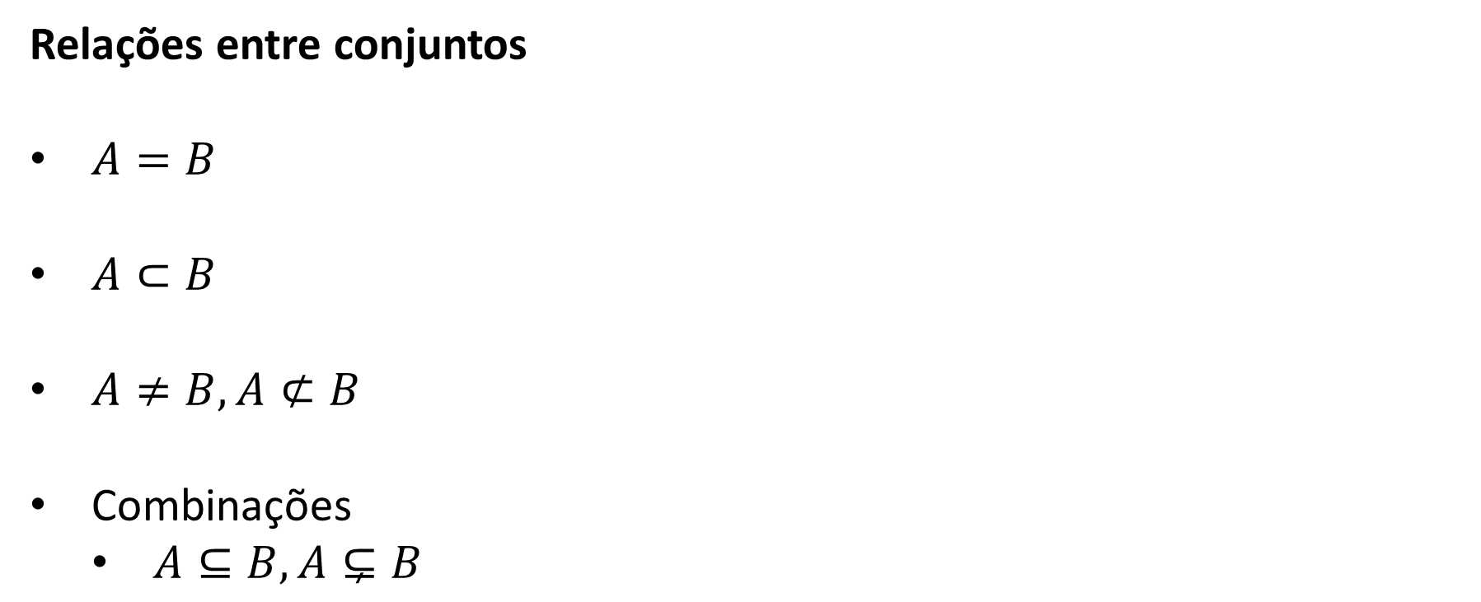
Relações entre conjuntos
$A=B$
$A⊂B$
$A≠B, A⊄B$
Combinações
  $A⊆B, A⊊B$
CEA055 - Estatística e Probabilidade - Professor: Marcos Goulart Lima

Slide 8
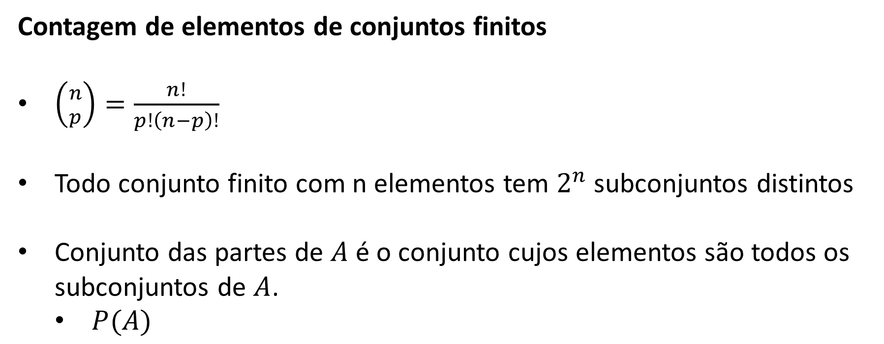
Contagem de elementos de conjuntos finitos
$\left({n \atop p}\right)=\frac{n!}{p!\left(n−p\right)!}$
Todo conjunto finito com n elementos tem $2^{n}$ subconjuntos distintos
Conjunto das partes de $A$ é o conjunto cujos elementos são todos os subconjuntos de $A$.
  $P(A)$
CEA055 - Estatística e Probabilidade - Professor: Marcos Goulart Lima

Slide 9
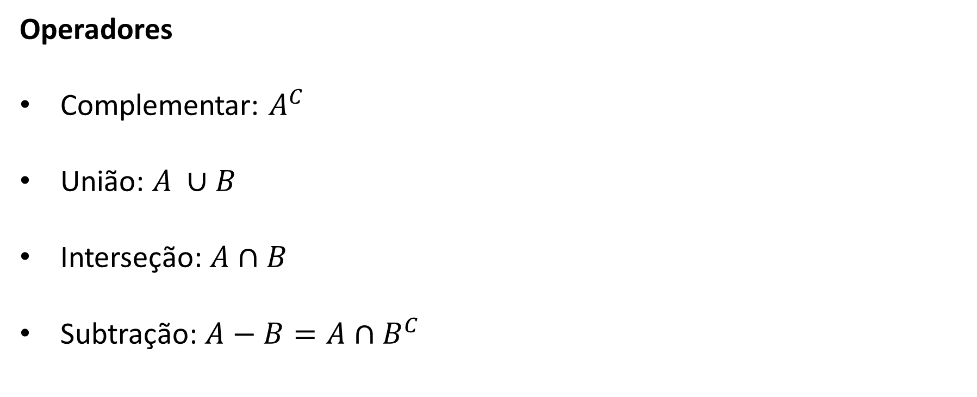
Operadores
Complementar: $A^{C}$
União: $A ∪B$
Interseção: $A∩B$
Subtração: $A−B=A∩B^{C}$
CEA055 - Estatística e Probabilidade - Professor: Marcos Goulart Lima

Slide 10
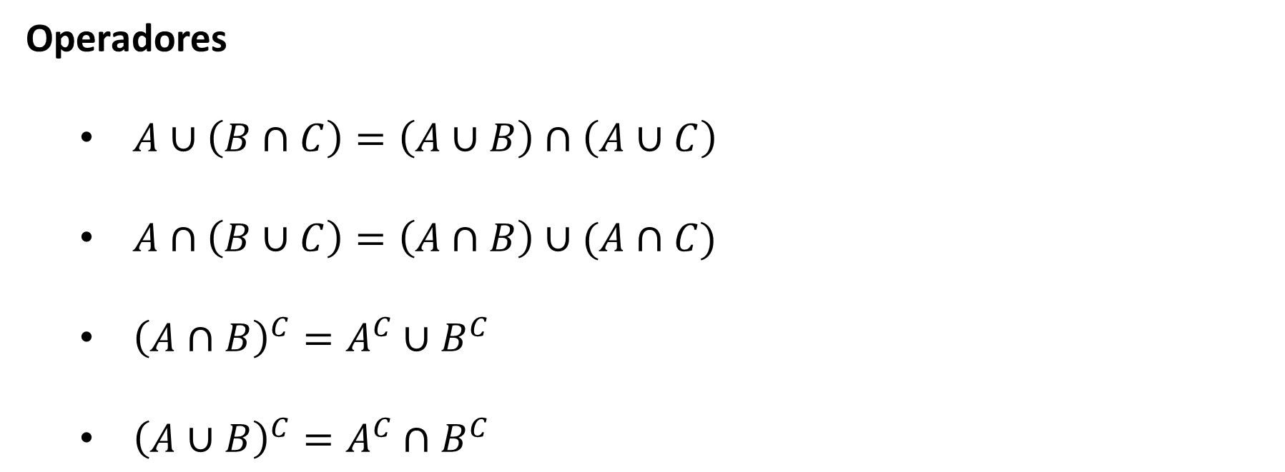
Operadores
  $A∪\left(B∩C\right)=\left(A∪B\right)∩\left(A∪C\right)$
  $A∩\left(B∪C\right)=\left(A∩B\right)∪(A∩C)$
  ${\left(A∩B\right)}^{C}=A^{C}∪B^{C}$
  ${\left(A∪B\right)}^{C}=A^{C}∩B^{C}$
CEA055 - Estatística e Probabilidade - Professor: Marcos Goulart Lima

Slide 11
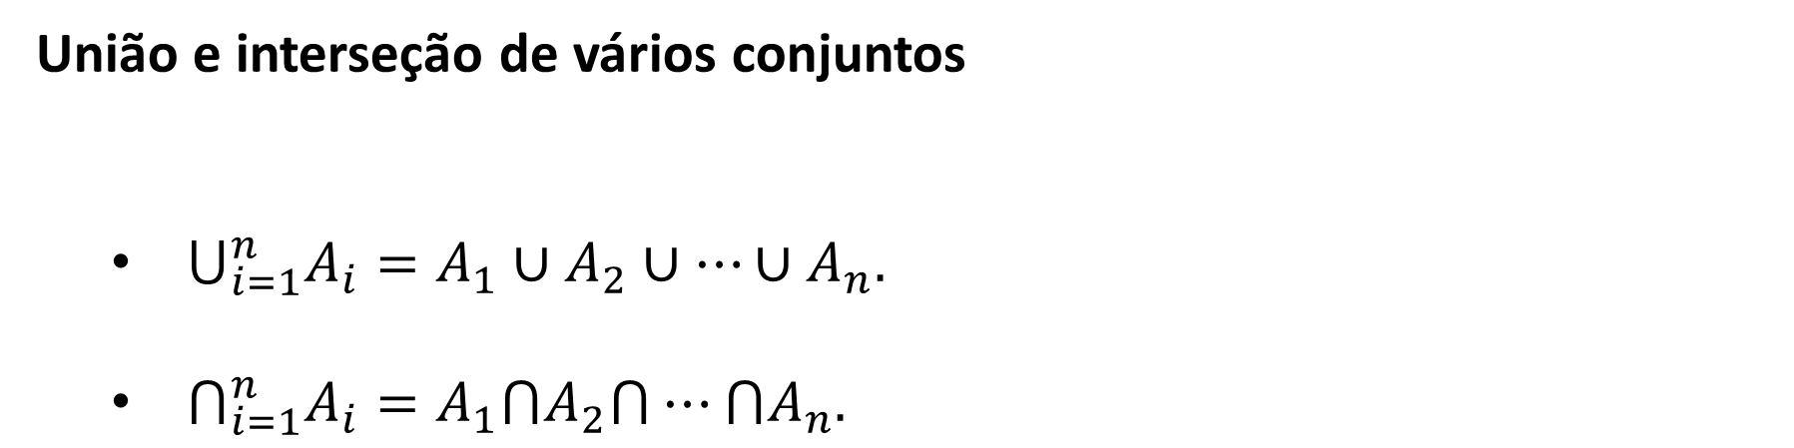
União e interseção de vários conjuntos
  $⋃_{i=1}^{n}A_{i}=A_{1}∪A_{2}∪⋯∪A_{n}.$
  $⋂_{i=1}^{n}A_{i}=A_{1}⋂A_{2}⋂⋯⋂A_{n}.$
CEA055 - Estatística e Probabilidade - Professor: Marcos Goulart Lima

Slide 12
Referencia:
https://docs.ufpr.br/~akirilov/ensino/2017/docs/itc01-UFPR-2017.pdf.
CEA055 - Estatística e Probabilidade - Professor: Marcos Goulart Lima

Slide 13

!
VERIFICAÇÃO RÁPIDA
Se $A$ e $B$ são dois conjuntos disjuntos, o que isso significa sobre $A ∩ B$?
Sorteie um aluno antes de continuar
CEA055 - Estatística e Probabilidade - Professor: Marcos Goulart Lima

Slide 14
Definição do dicionário
1.
perspectiva favorável de que algo venha a ocorrer; possibilidade, chance.
2.
grau de segurança com que se pode esperar a realização de um evento, determinado pela frequência relativa dos eventos do mesmo tipo numa série de tentativas.
CEA055 - Estatística e Probabilidade - Professor: Marcos Goulart Lima

Slide 15
Evento aleatório
Uma série de experimentos cujas condições iniciais são iguais e a condição final (resultado) não é previsível, é chamado de experimento aleatório.
Um experimento aleatório, associado a um resultado obtido, é chamado de evento aleatório.
Exemplos de experimentos aleatórios:
  Lançamento de uma moeda honesta,
  Retirada de uma carta de um baralho com 52 cartas
  Determinação da vida útil de um componente eletrônico.
CEA055 - Estatística e Probabilidade - Professor: Marcos Goulart Lima

Slide 16
!
VERIFICAÇÃO RÁPIDA
Lançar um dado é um experimento aleatório. E 'anotar a temperatura de hoje às 14h' — é um experimento aleatório? Por quê?
Sorteie um aluno antes de continuar
CEA055 - Estatística e Probabilidade - Professor: Marcos Goulart Lima

Slide 17
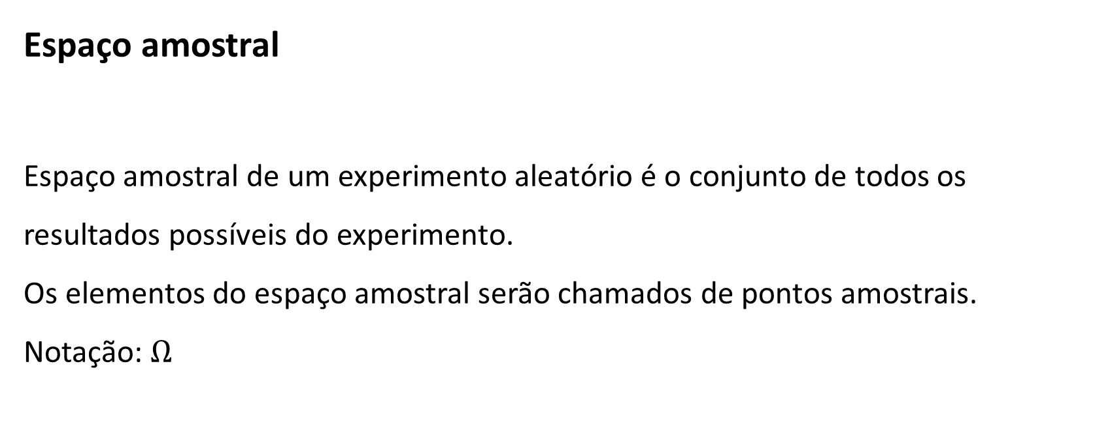
Espaço amostral
Espaço amostral de um experimento aleatório é o conjunto de todos os resultados possíveis do experimento.
Os elementos do espaço amostral serão chamados de pontos amostrais.
Notação: $Ω$
CEA055 - Estatística e Probabilidade - Professor: Marcos Goulart Lima

Slide 18
Exemplo: Identifique os espaços amostrais dos experimentos aleatórios.
  Lançamento de uma moeda honesta,
  Retirada de uma carta de um baralho com 52 cartas
  Determinação da vida útil de um componente eletrônico.
CEA055 - Estatística e Probabilidade - Professor: Marcos Goulart Lima

Slide 19
Exemplos: Lançam-se dois dados de 6 faces. Encontre os subconjuntos do espaço amostral que corresponde aos eventos abaixo:
A: saída de faces iguais;
B: saída de faces cuja soma seja igual a 10;
C: saída de faces cuja soma seja menor que 2;
CEA055 - Estatística e Probabilidade - Professor: Marcos Goulart Lima

Slide 20
Árvore de eventos aleatórios
É um diagrama que exibe todos os eventos aleatórios de uma experimento.
Exemplo: Considere o seguinte experimento: joga-se uma moeda honesta e, em seguida, uma dado com quatro faces. Exiba a árvore de eventos aleatórios desse experimento.
CEA055 - Estatística e Probabilidade - Professor: Marcos Goulart Lima

Slide 21
!
VERIFICAÇÃO RÁPIDA
Quantos elementos tem o espaço amostral desse experimento?
Sorteie um aluno antes de continuar
CEA055 - Estatística e Probabilidade - Professor: Marcos Goulart Lima

Slide 22
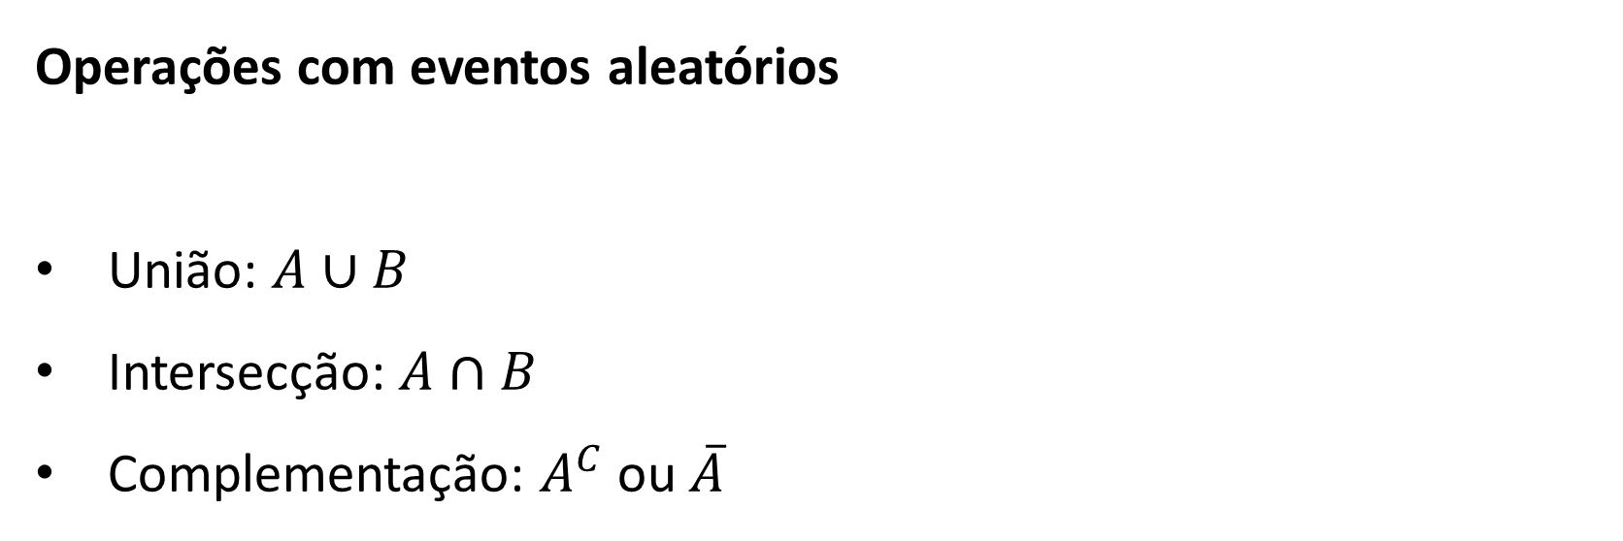
Operações com eventos aleatórios
União: $A∪B$
Intersecção: $A∩B$
Complementação: $A^{C}$ ou $\overline{A}$
CEA055 - Estatística e Probabilidade - Professor: Marcos Goulart Lima

Slide 23
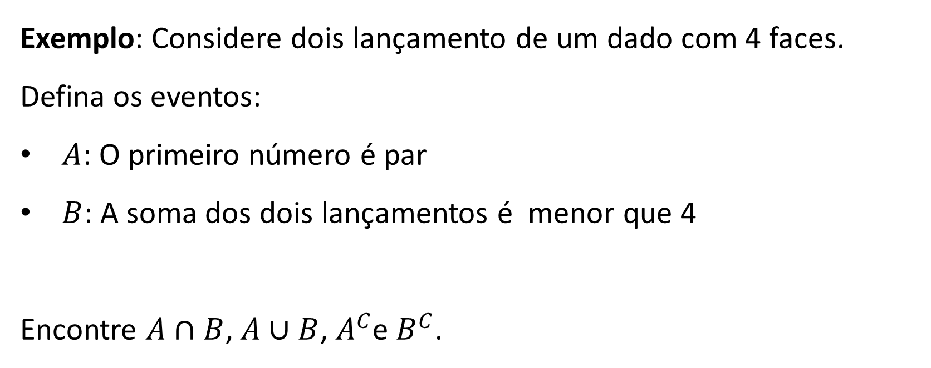
Exemplo: Considere dois lançamento de um dado com 4 faces. Defina os eventos:
$A$: O primeiro número é par
$B$: A soma dos dois lançamentos é menor que 4
Encontre $A∩B$, $A∪B$, $A^{C}$e $B^{C}$.
CEA055 - Estatística e Probabilidade - Professor: Marcos Goulart Lima

Slide 24
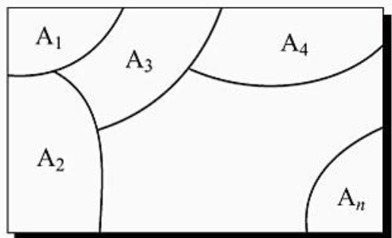
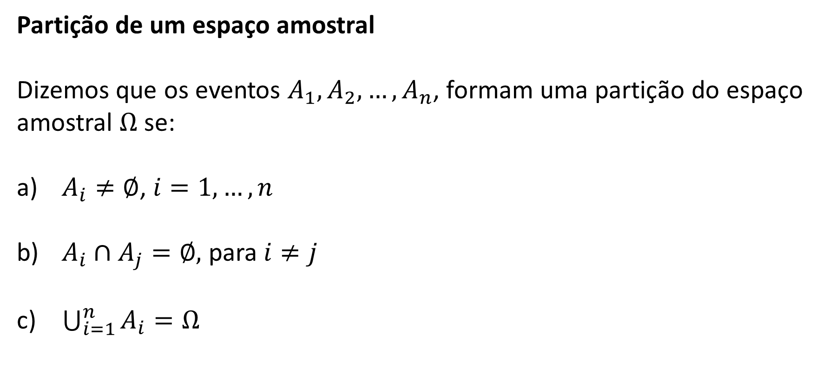
Partição de um espaço amostral
Dizemos que os eventos $A_{1}, A_{2},…, A_{n}$, formam uma partição do espaço amostral $Ω$ se:
$A_{i}≠∅$, $i=1,…,n$
$A_{i}∩A_{j}=∅,$ para $i≠j$
$\bigcup_{i=1}^{n}{A_{i}}=Ω$
CEA055 - Estatística e Probabilidade - Professor: Marcos Goulart Lima

Slide 25
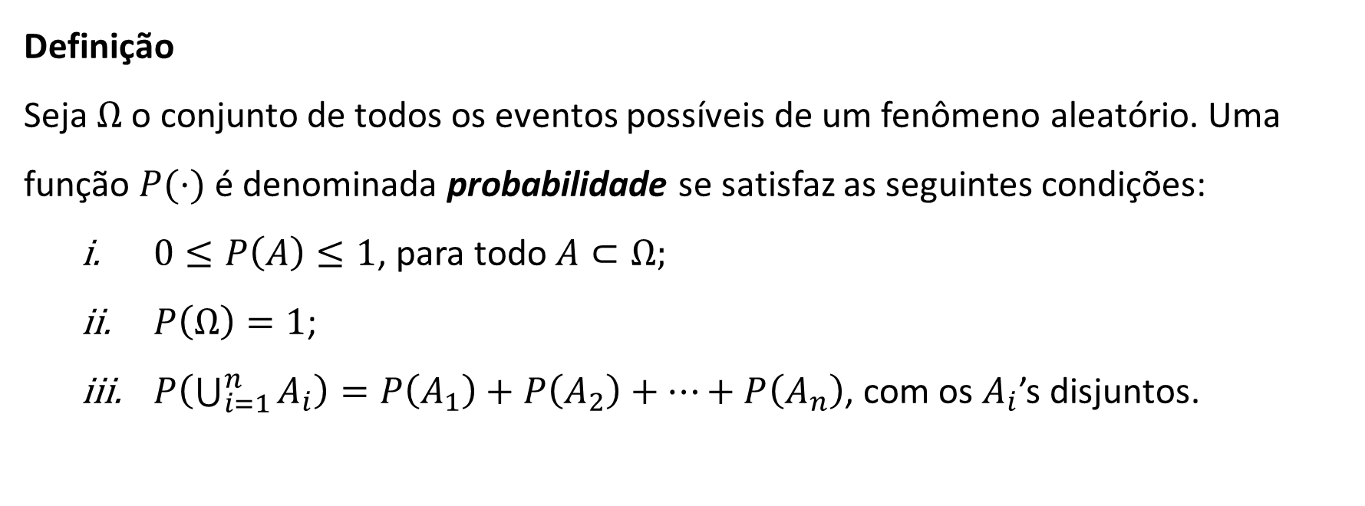
Definição
Seja $Ω$ o conjunto de todos os eventos possíveis de um fenômeno aleatório. Uma função $P(⋅)$ é denominada probabilidade se satisfaz as seguintes condições:
  $0≤P\left(A\right)≤1$, para todo $A⊂Ω;$
  $P\left(Ω\right)=1$;
  $P\left(\bigcup_{i=1}^{n}{A_{i}}\right)=P\left(A_{1}\right)+P\left(A_{2}\right)+⋯+P\left(A_{n}\right)$, com os $A_{i}$’s disjuntos.
CEA055 - Estatística e Probabilidade - Professor: Marcos Goulart Lima

Slide 26
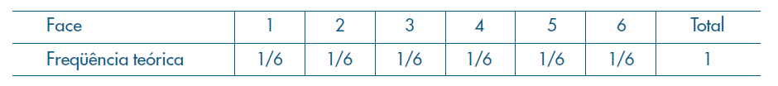
Exemplos:
Considere um dado equilibrado de 6 faces.
Qual a probabilidade de ser sorteada uma face aleatoriamente?
CEA055 - Estatística e Probabilidade - Professor: Marcos Goulart Lima

Slide 27
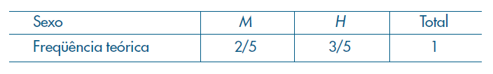
Exemplos:
Considere um grupo de duas mulheres (M) e três homens (H)
Qual a probabilidade que um homem seja escolhido aleatoriamente no grupo? E uma mulher?
CEA055 - Estatística e Probabilidade - Professor: Marcos Goulart Lima

Slide 28
!
VERIFICAÇÃO RÁPIDA
Qual é a probabilidade de escolher uma mulher aleatoriamente nesse grupo?
Sorteie um aluno antes de continuar
CEA055 - Estatística e Probabilidade - Professor: Marcos Goulart Lima

Slide 29
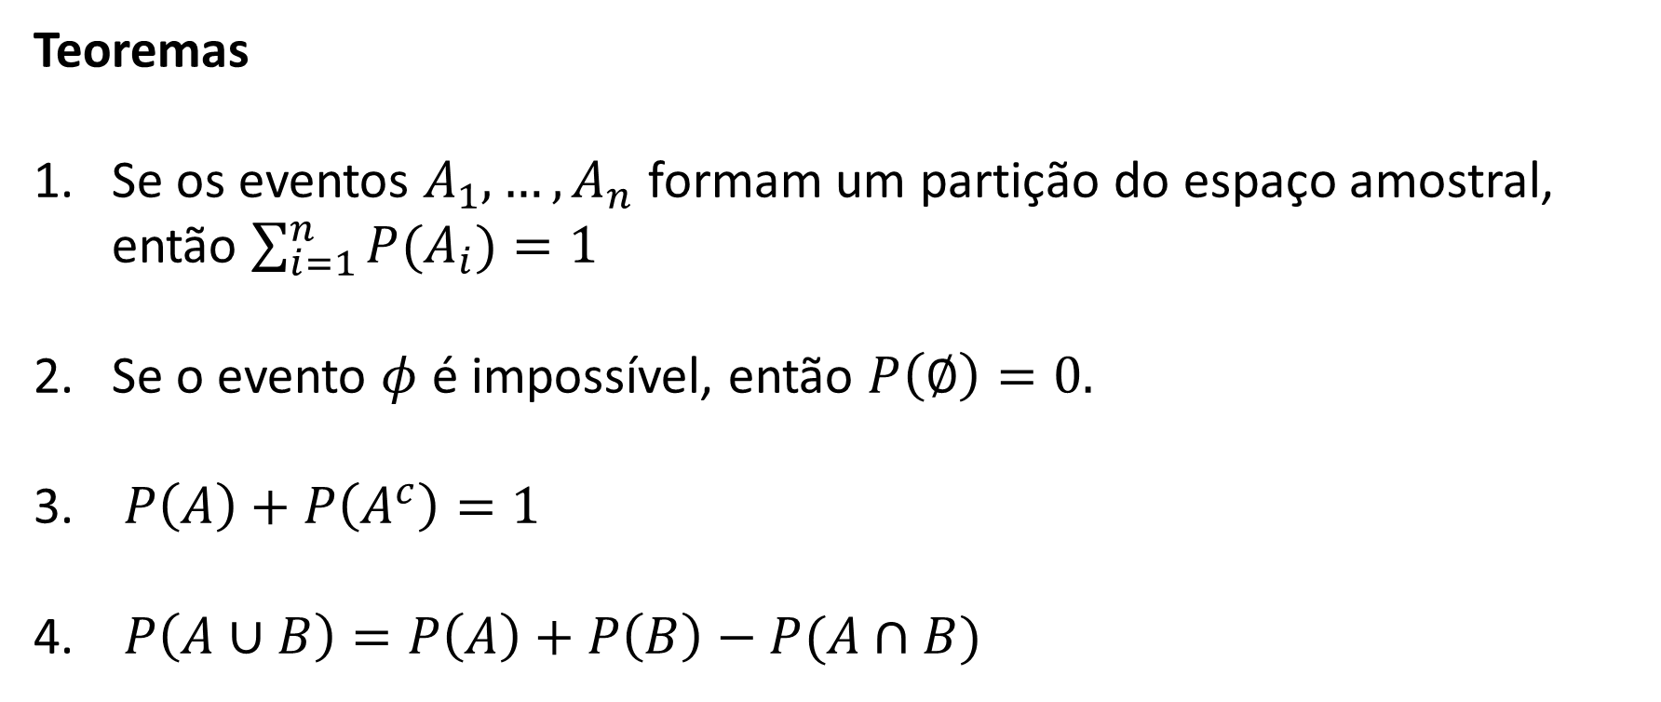
Teoremas
Se os eventos $A_{1}, …,A_{n}$ formam um partição do espaço amostral, então $\sum_{i=1}^{n}{P(A_{i})}=1$
Se o evento $φ$ é impossível, então $P\left(∅\right)=0.$
$P\left(A\right)+P\left(A^{c}\right)=1$
$P\left(A∪B\right)=P\left(A\right)+P\left(B\right)−P(A∩B)$
CEA055 - Estatística e Probabilidade - Professor: Marcos Goulart Lima

Slide 30
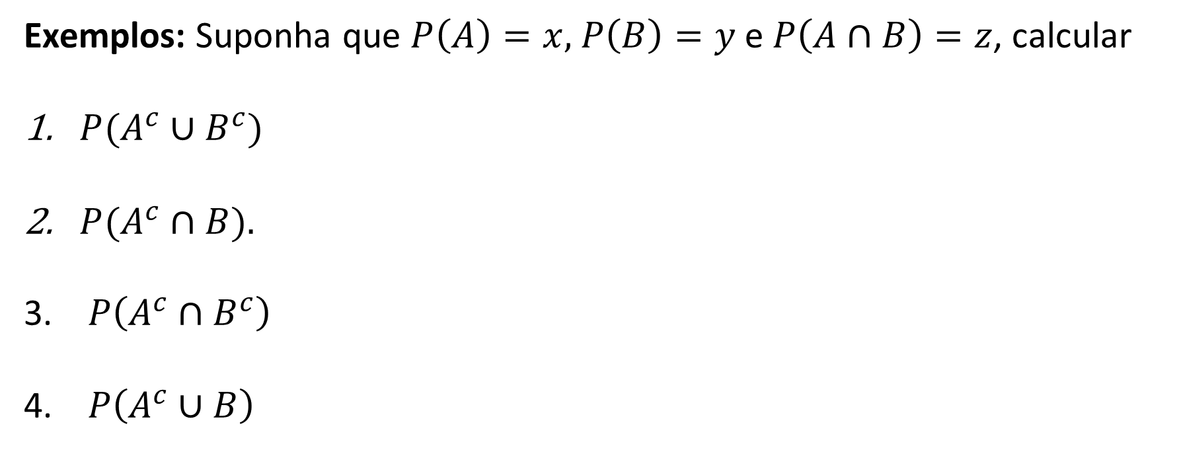
Exemplos: Suponha que $P\left(A\right)=x,$ $P\left(B\right)=y$ e $P\left(A∩B\right)=z$, calcular
$P(A^{c}∪B^{c})$
$P(A^{c}∩B).$
$P\left(A^{c}∩B^{c}\right)$
$P\left(A^{c}∪B\right)$
CEA055 - Estatística e Probabilidade - Professor: Marcos Goulart Lima

Slide 31
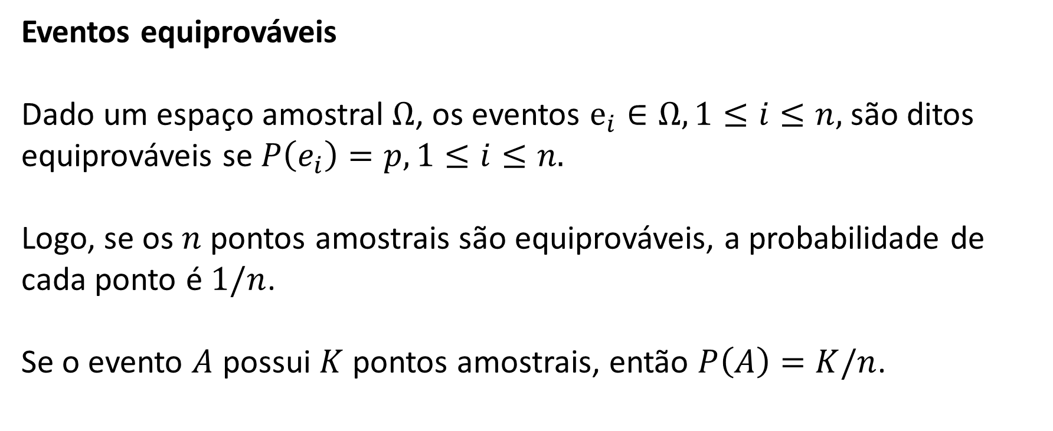
Eventos equiprováveis
Dado um espaço amostral $Ω$, os eventos $e_{i}∈Ω, 1≤i≤n,$ são ditos equiprováveis se $P\left(e_{i}\right)=p, 1≤i≤n.$
Logo, se os $n$ pontos amostrais são equiprováveis, a probabilidade de cada ponto é $1/n$.
Se o evento $A$ possui $K$ pontos amostrais, então $P\left(A\right)=K/n$.
CEA055 - Estatística e Probabilidade - Professor: Marcos Goulart Lima

Slide 32
Atividades referentes à aula
Leitura recomendada:
Bussab & Morettin — Cap. 5: 5.1, 5.2
Montgomery & Runger — Cap. 2: 2.1, 2.3
Magalhães & Lima — Cap. 2: 2.1
Morettin — Cap. 1: 1.1 a 1.6; Cap. 2: 2.1
CEA055 - Estatística e Probabilidade - Professor: Marcos Goulart Lima

Slide 33
Atividades referentes à aula (continuação)
Exercícios recomendados:
Bussab & Morettin — Cap. 5: Problemas 1, 2, 3, 5, 6, 7, 8, 11, 12 e 14
Magalhães & Lima — Cap. 2 (Exercícios da Seção 2.1): 1, 2, 3, 4 e 5; Cap. 2 (2.3 Exercícios): 1 e 2
Montgomery & Runger — Cap. 2: Exercícios 2.1.1, 2.1.3, 2.1.6, 2.1.8, 2.1.9, 2.1.10, 2.1.12, 2.1.13, 2.3.1 e 2.3.2
Morettin — Cap. 1: Exercícios 1, 2, 3 e 4; Cap. 2: Exercícios 2, 3 e 4
CEA055 - Estatística e Probabilidade - Professor: Marcos Goulart Lima

